Slide 1
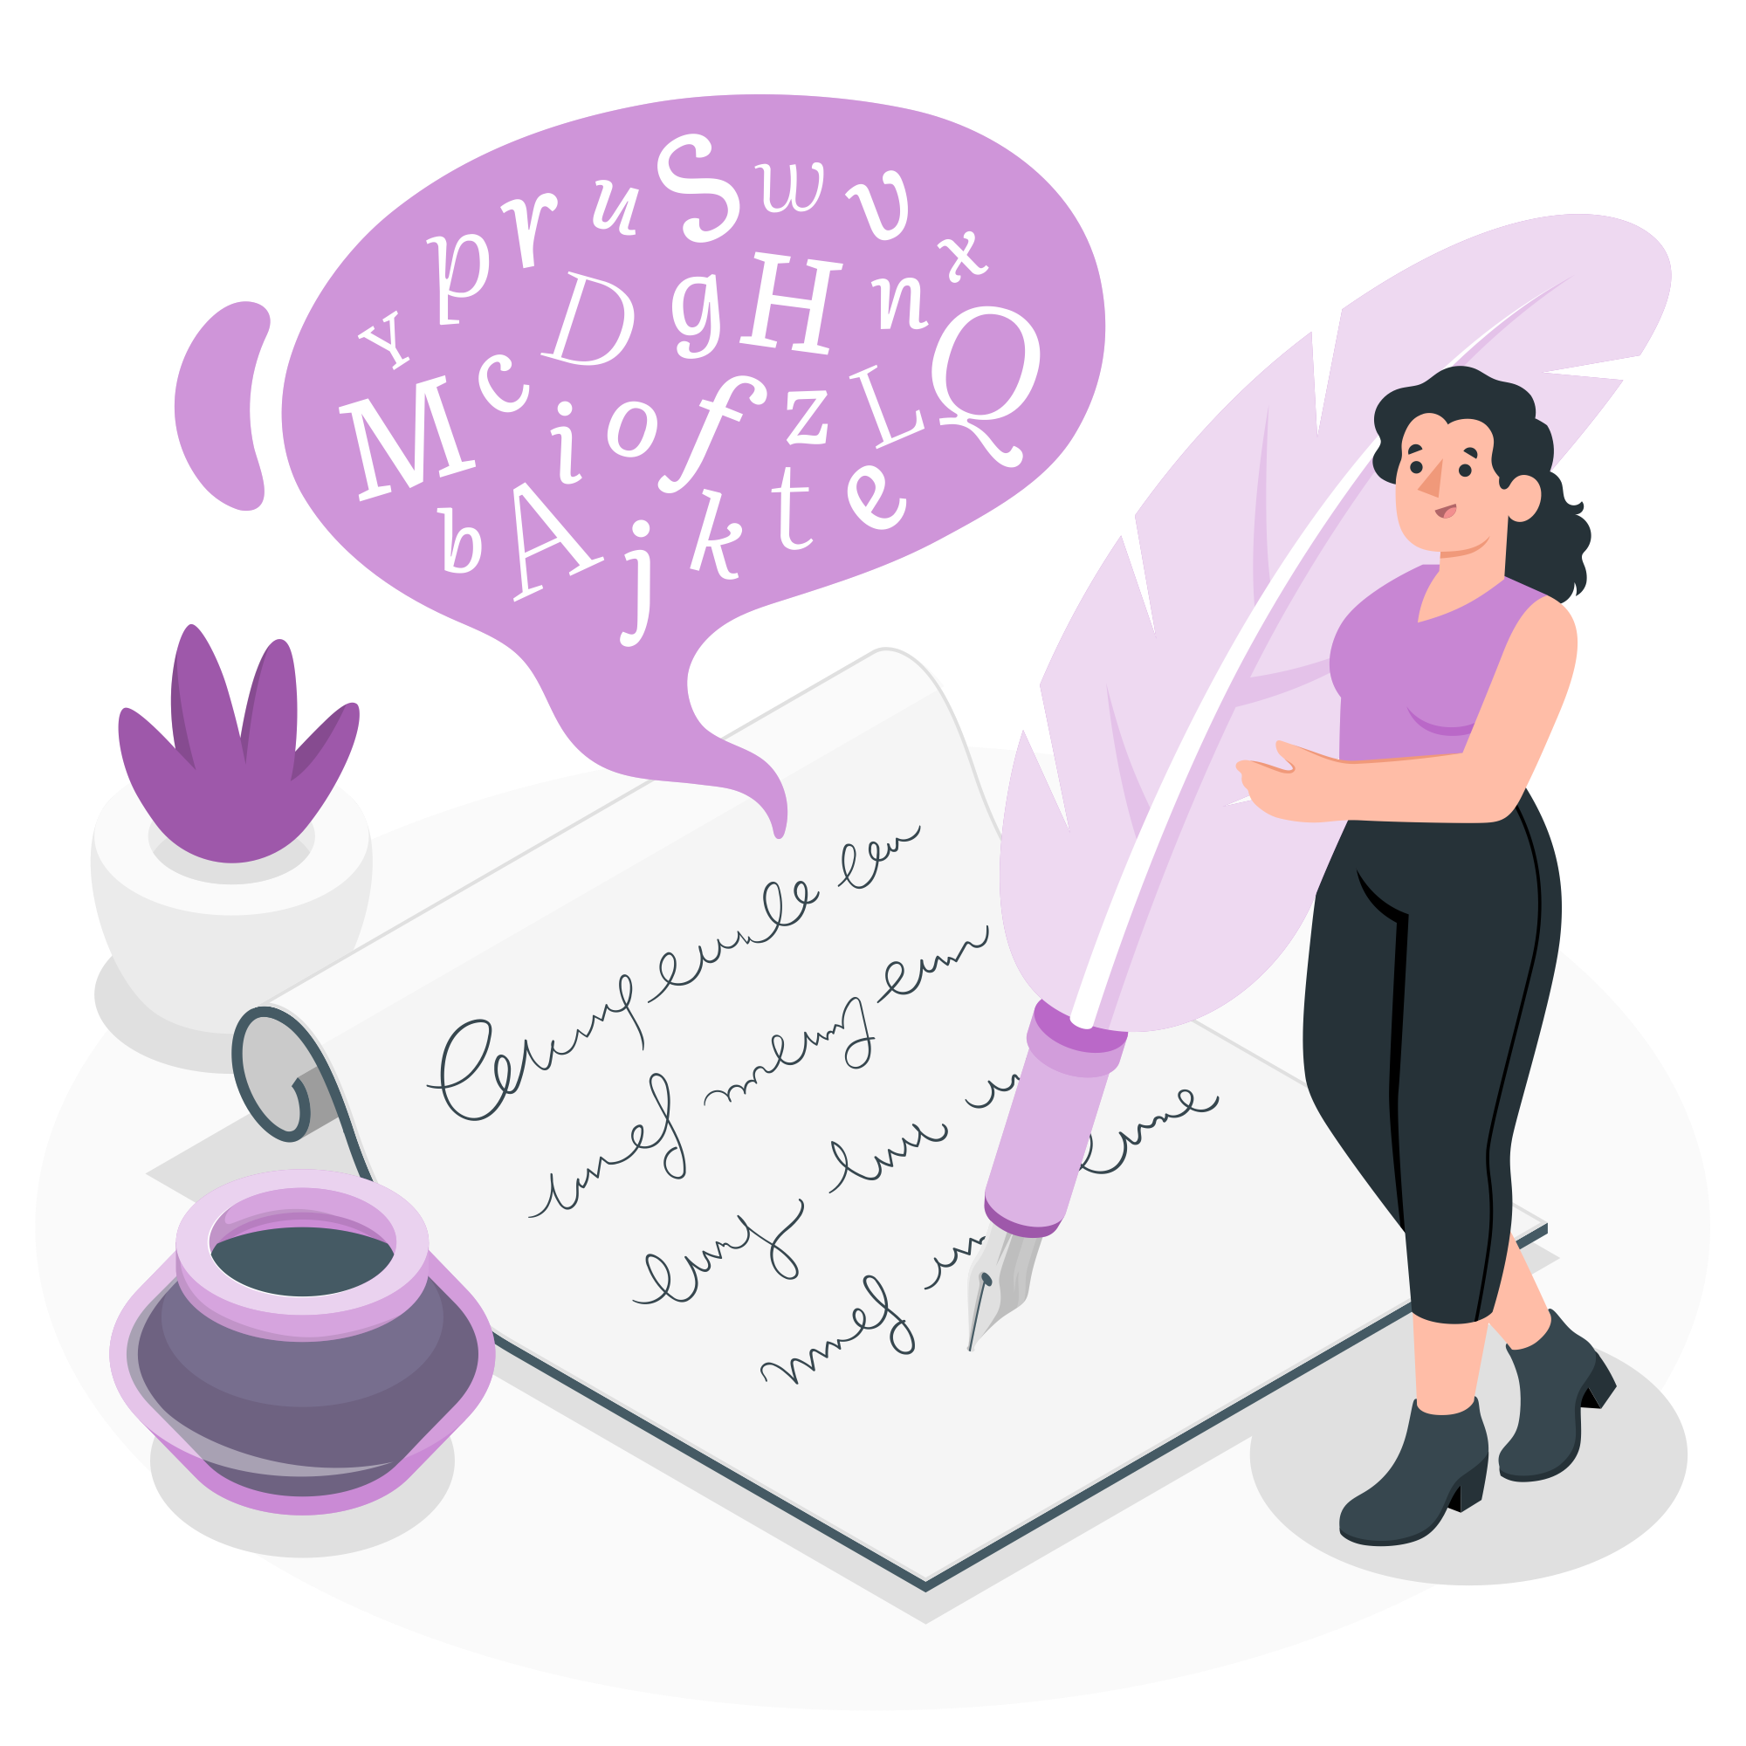
Språk og tale
Alle illustrasjoner: Storyset

Slide 2
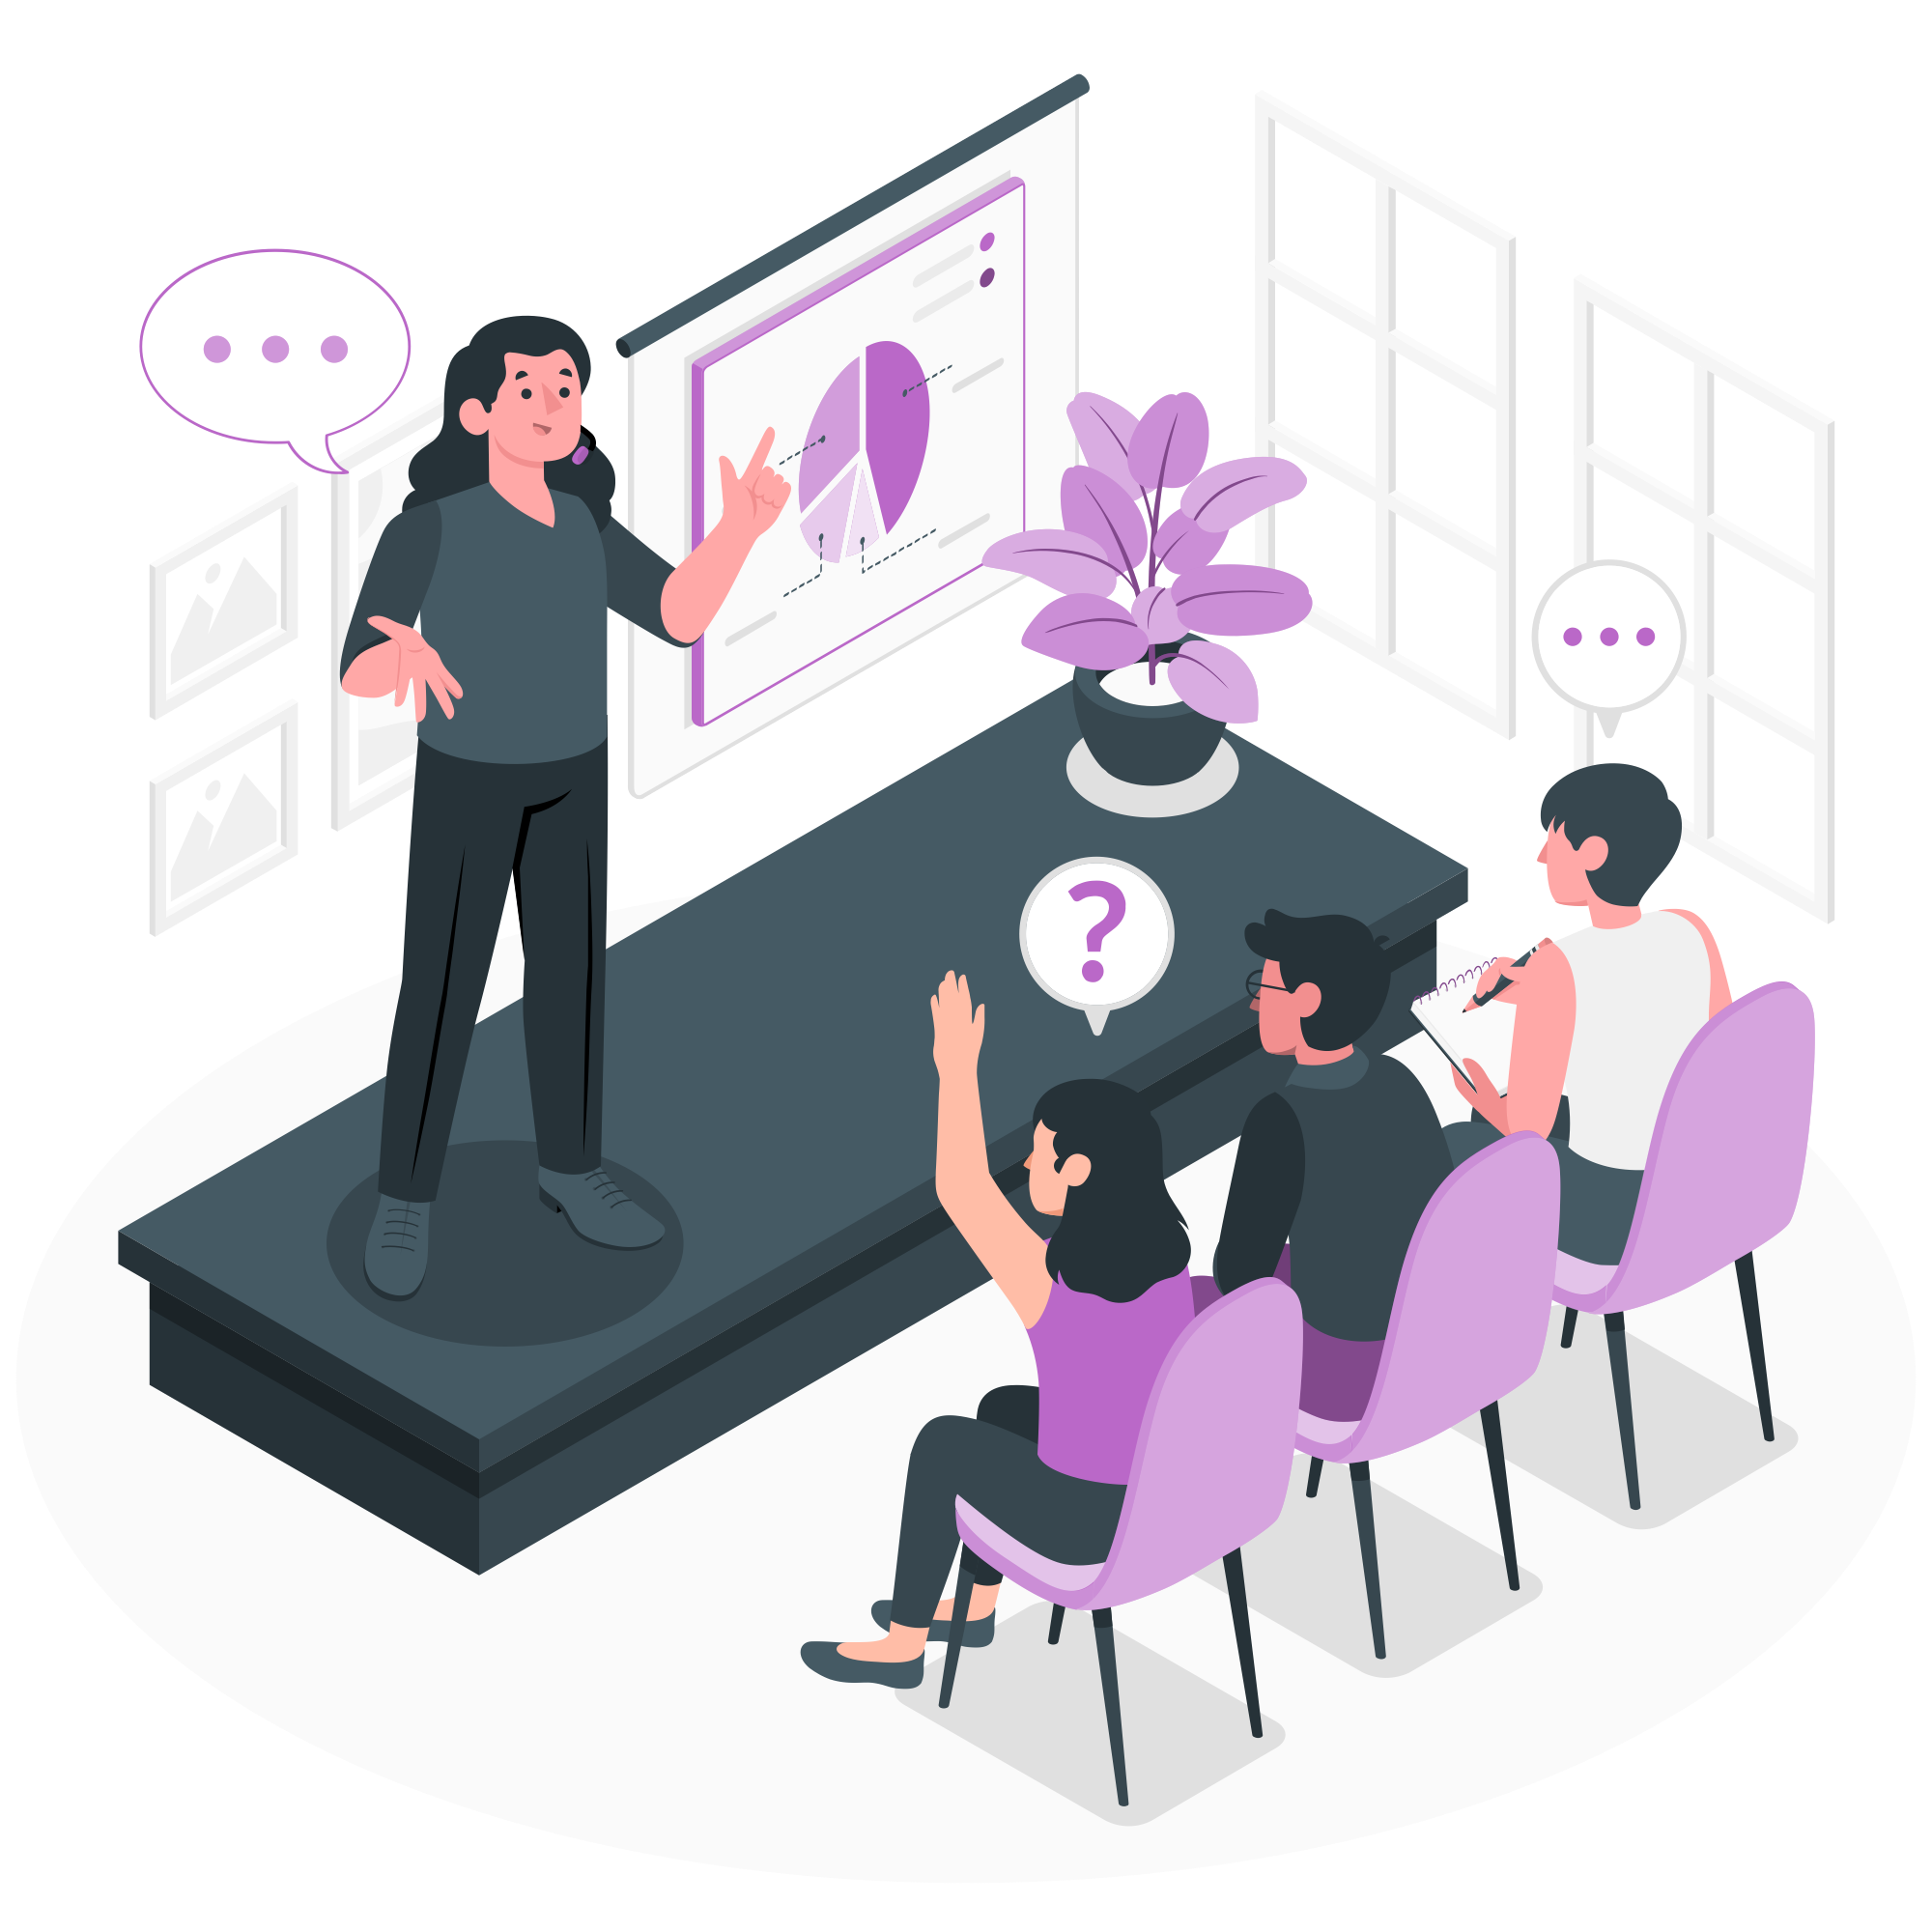
Hvordan snakker vi?
Mannen snakker, kvinnen hører etter
«Mansplaining»
Søke samhold, unngå konflikt

Slide 3
Språk er makt
Kjønnsrollene påvirker
Definisjonsmakt
Kjønnede problemer

Slide 4
Hersketeknikker
Usynliggjøring
Tilbakeholdelse av informasjon
Latterliggjøring
Dobbeltstraff
Påføring av skyld og skam
Trussel om vold
Umyndiggjøring
Tillegging av meninger
Krymping

Slide 5
Hvordan håndtere hersketeknikker?
Ikke unnskyld deg når du snakker
Ikke la deg avbryte
Vær oppmerksom ovenfor hersketeknikker
Vær oppmerksom ovenfor andre kvinner
Kjemp mot trangen til å rydde opp i enhver konflikt
Gi ros og anerkjennelse
Krev dokumentasjon / ha dokumentasjon
Bli kjent med argumentasjonen din
Sett deg delmål
Gå sammen

